Slide 1
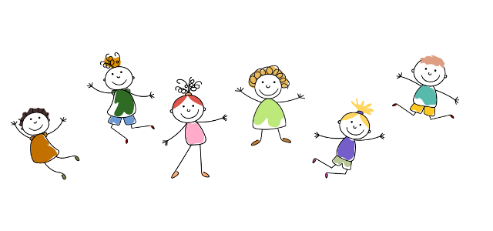
Style i strategie uczenia się
Magdalena Dobosz

Slide 2
„Wiedza nabyta pod przymusem nie trzyma się głowy.” Platon

Slide 3
Kategorie uczenia się.
Uczenie się jest często dzielone na trzy obszerne kategorie. Najczęściej mamy do czynienia ze wszystkimi trzema jednocześnie.

Slide 4
Uczenie się, którego rezultatem jest zmiana postawy – sposobu, w jaki oceniamy pewne rzeczy i odnosimy się do nich np. wykształcenie bardziej pozytywnego podejścia do wykształcenia, pracy w grupie, dobrych relacji w szkole. Najefektywniej na zmianę postawy wpływa doświadczenie.
Uczenie się, którego rezultatem jest rozwój umiejętności manualnych (motorycznych) lub związanych z naszym ciałem, np. praca z komputerem , przygotowywanie wycinanki z papieru, obsługa kserokopiarki.
Uczenie się, którego rezultatem jest poszerzenie wiedzy i rozwój umiejętności, przetwarzanie informacji (takich jak rozumienie i pamiętanie faktów i pojęć).

Slide 5
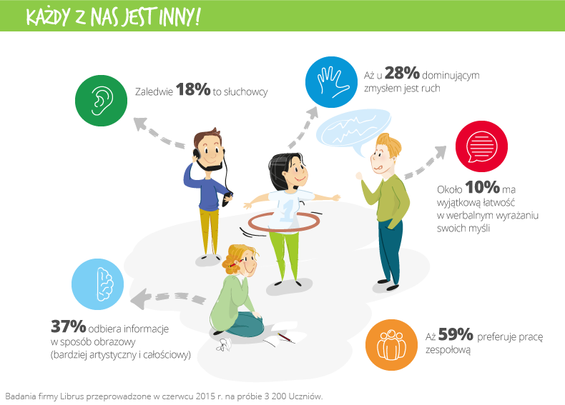
Style uczenia się.

Slide 6
Styl uczenia się to sposób, w jaki najlepiej zapamiętujemy nowe informacje, czy uczymy się nowych umiejętności.

Slide 7
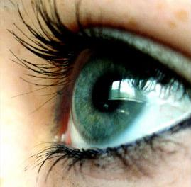
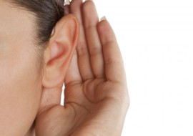
W zależności od preferencji poszczególnych zmysłów, możemy wyróżnić trzy grupy:
WZROKOWCY SŁUCHOWCY KINESTETYCY

Slide 8
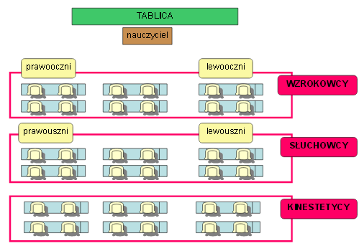

Slide 9
Styl uczenia się zależy od zmysłów, dzięki którym informacja odbierana jest i przekazywana do struktur mózgowych. Przy uczeniu się najważniejszą rolę pełni wzrok, słuch i zmysł kinestetyczny.
P

Slide 10
Zmysł wzrokowy odbiera to, co widzi dana osoba. Można go również opisać jako sposób, w jaki mózg tworzy wyobrażenie podczas snu lub myślenia.
Zmysł słuchu można opisać jako proces słuchania, ale również sposób, w jaki słyszymy swój wewnętrzny głos wtedy, kiedy nie słychać wypowiadanych słów.
Zmysł Kinestetyczny informuje nas o położeniu naszego ciała w przestrzeni. Odbiera bodźce związane z uciskiem, rozciągnięciem, ustawieniem i ruchem.

Slide 11
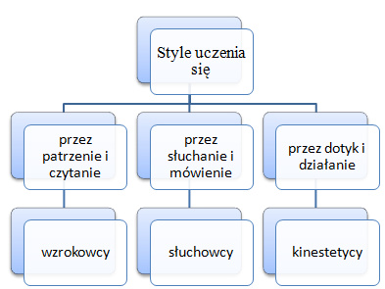

Slide 12
WZROKOWIEC
Ma dobrą pamięć do wizualnych elementów.
Woli myśleć obrazami, niż słowami.
Uczy się siedząc dość spokojnie, a komunikaty werbalne często zamienia na obraz.
Szybciej zapamiętuje kolorową informację, przekazaną w formie map, diagramów, rysunków wykresów.
Mówi szybko, ale potrafi siedzieć cicho i obserwować w skupieniu. Używa bogatego słownictwa
Zwraca uwagę na kolor, kształt, ładny wygląd stroju, mieszkania, książki itp. cechy.

Slide 13
Najlepiej uczy się gdy:
tworzy materiał graficzny, tego, czego się uczy; tworzy wizualizacje
robi notatki używając kolorowych długopisów, mazaków, zakreślaczy czy kredek
informacja jest przekazana wzrokowo i pisemnie, np. za pomocą wykresów, tabelek, diagramów, rysunków, itp.
to, o czym mówi nauczyciel, uczeń może śledzić wzrokiem w książce, zeszycie czy na tablicy
wokół panuje cisza i porządek;
zapisuje nowo poznane słowa i przykleja je w różne miejsca w swojej przestrzeni, na które często patrzy

Slide 14
Często używa zwrotów:
„Do zobaczenia”;
„Wygląda mi na to...”;
„Patrzymy na to inaczej”
„Popatrz na to”
„To jest dość mgliste”
„Widzisz”,
„Zobacz”,
„Wyobraź sobie”,
„Punkt widzenia”,
„Spojrzyj na to z drugiej strony”,
„Olśnienie”,
„Z tej perspektywy..”,
„Wygląda na to, że..”
„Czarno to widzę”,
„Widok z lotu ptaka”,
„Masz to pod nosem..”

Slide 15
Dla WZROKOWCA istotne jest:
Skupienie na celu lekcji – dlaczego dany temat jest ważny? Co należy wiedzieć? Do czego można wykorzystać zdobytą wiedzę?
Utrzymanie uwagi - utrzymywanie ciągłego skupienia nad zadaniem może być trudne ze względu na liczne bodźce wzrokowe występujące w naszym otoczeniu. Warto wybrać jedno, stałe miejsce do nauki i tak je uporządkować, by nie odwracało naszej uwagi od zadania.
Wzrokowe wskazówki – dla wzrokowca dobrym pomysłem może okazać się połączenie wzrokowych wskazówek związanych z tematem z czymś charakterystycznym dla danej osoby, by ułatwić zapamiętywanie informacji. Zapamiętany kontekst uczenia się pomaga łatwiej wydobyć informacje z pamięci.

Slide 16
Różne formy prezentacji danego materiału – przedstawianie informacji w sposób jasny i uporządkowany za pomocą schematów, wykresów i diagramów; używanie materiałów drukowanych różnego rodzaju: książek, gazet, podręczników, instrukcji, tablic, wykresów, plakatów; wyróżnianie najważniejszych informacji (kolorem, podkreśleniem, pogrubieniem). Im bardziej atrakcyjne wzrokowo będą przedstawione informacje, tym lepiej zostaną zapamiętane.
Kontakt wzrokowy – wzrokowcy przywiązują większą wagę do tego, co widzą, niż do tego, co słyszą, stąd bardzo ważne jest, by osoba przekazująca wiedzę utrzymywała kontakt wzrokowy z uczniem. Dzięki temu można kontrolować, czy dane zagadnienie jest zrozumiałe, czy może należy jeszcze coś powtórzyć. Uczniowie skupiają swoją uwagę, gdyż mają świadomość, że nauczyciel mówi właśnie do nich.

Slide 17
SŁUCHOWIEC
Uczy się najlepiej wtedy, gdy słyszy informacje.
Lubi powtarzać na głos to co napisał.
Może mieć trudności z odczytywaniem map, wykresów, tabelek, woli gdy ktoś mu je wytłumaczy słownie.
Preferuje wykłady, ćwiczenia, dyskusje grupowe, mówienie, debaty.
Dobrze zapamiętuje nazwy własne, szybko uczy się wierszyków, rymowanek, melodii.
Ma dobrą pamięć do dialogów, muzyki, dźwięków.

Slide 18
Najlepiej uczy się gdy:
współpracuje, dyskutuje, wymienia zdanie z innymi;
informacja jest przedstawiona werbalnie;
prowadzący zajęcia umożliwiają klasową debatę czy dyskusję;
czyta na głos swoje notatki;
powtarza stosując różną intonację;
układa rymowanki, wierszyki, piosenki;
tworzy mapy myśli i na głos omawia ich elementy;
słucha nagrań nowych słówek, śpiewa zagraniczne piosenki;
może zadawać pytania, rozmawiać, dyskutować z prowadzącym lub innymi uczniami.

Slide 19
Często używa zwrotów:
„Do usłyszenia”;
„Brzmi to ciekawie”;
„Powiem wyraźnie
”Nie mów, tylko słuchaj”;
„To jest słowo w słowo to samo”;
„Mówimy różnymi językami”;
„Zamieniam się w słuch”,
„A teraz się wygadaj”;
„Trzymaj język za zębami”.

Slide 20
Dla SŁUCHOWCA istotne jest:
Sprawdzenie, czy uczący się zrozumiał przekazywane treści - najłatwiej można to sprawdzić prosząc ucznia, by określił, co powiedział mówiący. Umożliwia to mówiącemu wyczucie, czy osoba ucząca się naprawdę zrozumiała wypowiedź i czy zrozumiała ją we właściwym sensie.
Zrozumienie celu nauki – podobnie, jak w przypadku wzrokowców, ten punkt jest bardzo ważny. Pomaga w wypracowaniu pozytywnego nastawienia do materiału, który trzeba przyswoić oraz w połączeniu go z dotychczasową wiedzą (co znacząco wpływa na trwałość zapamiętanej informacji).

Slide 21
Debaty, dyskusje – słuchowcy zwracają większą uwagę na słowo mówione, stąd wprowadzenie takich metod aktywizujących pomaga skupić uwagę i zapamiętać jeszcze więcej. Praca w grupach–uczenie się w grupie, która dyskutuje nad omawianym tematem jest w przypadku słuchowców bardzo efektywnym sposobem nauki. Warto więc od czasu do czasu zaaranżować pracę grupową, która dodatkowo rozwija kompetencje społeczne i pomaga sprawdzić, jaki jest stan wiedzy osoby w stosunku do innych.
Korepetycje – w przypadku wyrównywania różnic w poziomie wiedzy warto pomóc w nauce komuś słabszemu. Dzięki temu można „osłuchać się” kolejny raz z omawianym materiałem i sprawdzić, co jest zrozumiałe, a co nie i wymaga przypomnienia

Slide 22
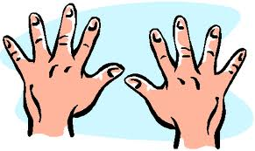
KINESTETYK
Uczy się najskuteczniej poprzez wykonywanie czynności. Najlepiej chłonie wiedzę przez doświadczenie, przykład i ćwiczenia.
Korzysta z demonstracji, filmów wideo, studium przypadku.
Podczas nauki swobodnie rozsiada się, bawi się długopisem lub innym przedmiotem.
Stawia na naukę przez aktywność fizyczną bardziej niż słuchanie.
Jest urodzonym odkrywcą, realizuje się poprzez robienie, a nie myślenie o zadaniu przed jego rozpoczęciem.
Ma dobra pamięć do działań i ruchów ciała. Patrząc na innych odczytują ich mowę ciała.

Slide 23
Najlepiej uczy się gdy:
jest fizycznie zaangażowany w ćwiczenie;
informacja jest przedstawiona w sposób, który pobudza do aktywności fizycznej;
korzysta z zachęty uczącego do klasowych demonstracji, scenek, doświadczeń, eksperymentów;
gdy uczy się w praktyce łatwiej mu zrozumieć coś nowego w połączeniu z tym, co nauczył się już wcześniej;
konstruuje przestrzenne modele (wycinanki, lepienie z plasteliny, modelowanie, itp.);
pracuje w terenie, na wycieczkach, wyjściach z klasą w różne miejsca;
podczas nauki chodzi czytając książkę lub notatki;
odgrywa scenki, gestykuluje, demonstruje pojęcia za pomocą pozy ciała, mimiki.

Slide 24
Często używa zwrotów:
„Będziemy w kontakcie”,
„Odnoszę wrażenie”,
„Nie chwytam tego”,
„Nie nadążam za tobą”,
„Czujesz to?” ,
„To niezbita prawda”,
„Ręka w rękę”,
„Wziąć się za bary”,
„Wyłożyć karty na stół”,
„Chwycić byka za rogi”,
„Gotować się zezłości”,
„Pociągać za sznurki”,
„Wziąć się w garść”,
„Nie poruszaj tego tematu”,
„To robi dobre wrażenie”.

Slide 25
Dla KINESTETYKA istotne jest:
Skupienie uwagi – jak już zostało wspomniane wyżej, uczniowie uczący się kinestetycznie mają trudności ze skupieniem uwagi. Oprócz różnorodnych metod pracy, dobrze sprawdza się robienie notatek na bieżąco, zapisywanie kluczowych słów, rysowanie obrazków.
Ocenianie–trudno uniknąć tradycyjnego sposobu sprawdzania wiedzy, jednak jeśli temat na to pozwala, warto spróbować wykonywania projektów, które będą wymagały aktywnego poszukiwania i tworzenia. Takie formy oceniania wymagają trochę wysiłku, jednak są bardzo atrakcyjne i pobudzają chęć odkrywania otaczającego świata.
Różne metody pracy – kinestetycy uczą się raczej krótkimi etapami, trudno im utrzymać uwagę na jednym zadaniu przez dłuższy czas. Pomocne okazuje się zastosowanie różnorodnych metod, które pobudzają aktywność, na przykład praca w grupie, odgrywanie scenek, doświadczenia, lekcje w terenie, wyjścia do muzeum czy inne wycieczki.

Slide 26
Nie ma ani lepszego, ani gorszego stylu!
Każdy z nas wykorzystuje trzy typy, ale wyraźnie preferuje jeden z nich.
Badania przeprowadzone na ponad 5 tys. uczniów klas od 5 do 12 ze Stanów, Hongkongu i Japonii wykazały, ze preferencje rozkładają się tak:
Typ wzrokowy: 29 %
Typ słuchowy: 34 %
Typ ruchowy: 37 %.
W momencie osiągnięcia dorosłości większość reprezentują wzrokowcy.

Slide 27
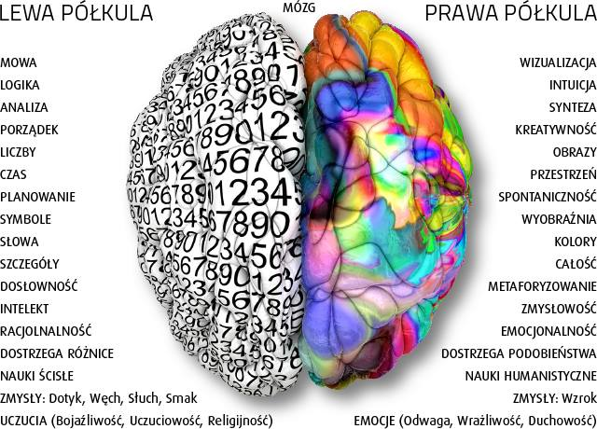
Jak uczyć lepiej?
Mózg człowieka ma dwie półkule pracujące w harmonii. Obie otrzymują napływające z otoczenia informacje i przerabiają je w zupełnie inny sposób.

Slide 28
Niezbędnym warunkiem uczenia się jest motywacja. Ludzi motywują różne czynniki. To, co motywuje jednego ucznia (nagroda, pochwała), nie musi koniecznie motywować innego, któremu sprawia radość samo zaspokojenie ciekawości.

Slide 29
Dziękuję za uwagę.

